Slide 1
TRƯỜNG TIỂU HỌC TÂN THÀNH
ÔN TẬP CUỐI NĂM
TIẾT 4
GIÁO VIÊN: NGUYỄN VĂN KỶ – LỚP 5A

Slide 2
Thứ ngày tháng 5 năm 2025
Tiếng việt: ÔN TẬP TIẾT 4.
I. YÊU CẦU CẦN ĐẠT
1. Phát triển các năng lực đặc thù
- Đánh giá kĩ năng đọc thành tiếng, HTL của HS. HS đọc diễn cảm trôi chảy, đạt tốc độ khoảng 100 tiếng / phút, thuộc lòng các khổ thơ, bài thơ đã HTL ở nửa cuối học kì II.
- Thực hiện được các BT, qua đó hệ thống hoá kiến thức về các từ loại đã học ở lớp 5 và cấp Tiểu học.
2. Góp phần phát triển các năng lực chung và phẩm chất
2.1. Phát triển các năng lực chung
– Phát triển NL tự chủ và tự học: HS tự giải quyết nhiệm vụ học tập: chỉ ra danh từ chung, danh từ riêng, động từ, tính từ, đại từ và kết từ.
– Phát triển NL giao tiếp và hợp tác: HS biết thảo luận nhóm theo yêu cầu đề bài.
– Phát triển PC chăm chỉ, trách nhiệm: tích cực, chủ động thực hiện các nhiệm vụ học tập.
II. ĐỒ DÙNG DẠY HỌC
- GV chuẩn bị: máy tính, máy chiếu, tờ phiếu viết tên các bài tập đọc, phiếu học tập bài 1 cho HS.
- HS chuẩn bị: SGK Tiếng Việt 5, tập 2.
III. CÁC HOẠT ĐỘNG DẠY VÀ HỌC CHỦ YẾU

Slide 3
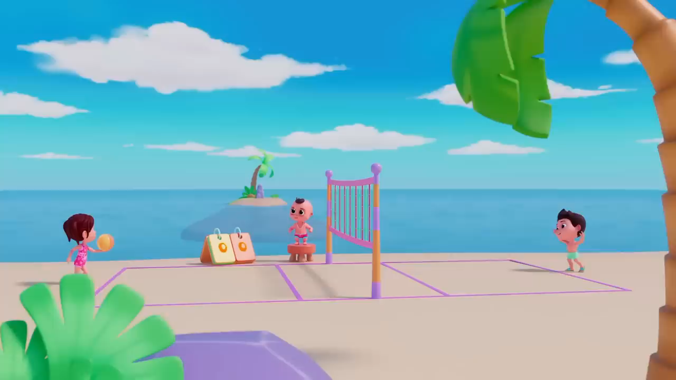
KHỞI ĐỘNG
Các em hãy cùng xem video dưới đây

Slide 4



Hoạt động 1:
Đánh giá kĩ năng đọc thành tiếng, học thuộc lòng
NỘI DUNG BÀI HỌC
Hoạt động 2:
Luyện từ và câu

Slide 5

01
ĐÁNH GIÁ KĨ NĂNG ĐỌC THÀNH TIẾNG, HỌC THUỘC LÒNG

Slide 6






Đọc diễn cảm các đoạn hoặc bài đọc trong các văn bản đã học ở nửa cuối học kì II hoặc văn bản ngoài SGK.
Phát âm rõ, biết ngừng nghỉ sau các dấu câu, giữa các cụm từ.
Kiểm tra học thuộc lòng các khổ thơ hoặc bài thơ trong nửa cuối học kì II: Bài ca Trái Đất, Trăng ơi … từ đâu đến? , Ngày hội, Cô gái mũ nồi xanh.
HOẠT ĐỘNG CẢ LỚP

Slide 7
02
LUYỆN TỪ VÀ CÂU

Slide 8
1. Xếp các từ in đậm trong đoạn văn sau vào nhóm phù hợp:
Vì sao Ngân Hà không phải dòng nước?
Vào những buổi tối trời quang đãng, chúng ta có thể nhìn thấy một dải sáng trên trời, đó chính là dải Ngân Hà. Mặc dù gọi là “hà” (sông) nhưng dải Ngân Hà hoàn toàn khác với các con sông trên Trái Đất. Trên đó không có nước, mà có hàng vạn vạn tỉ tỉ sao tập trung lại với nhau, đều có khả năng phát sáng. Khi chúng ta nhìn từ xa thì thấy chúng như là một dòng sông lấp lánh tuyệt đẹp.
Theo sách Mười vạn câu hỏi “Vì sao?”

Slide 9
Nhóm |  | Từ
Danh từ | Danh từ chung | trời, nước
 | Danh từ riêng | Ngân Hà, Trái Đất
Động từ |  | nhìn, tập trung
Tính từ |  | quang đãng, sáng, tuyệt đẹp
Đại từ |  | chúng ta, chúng, đó
Kết từ |  | mặc dù, nhưng, với, mà, thì

Slide 10
2. Dựa vào nội dung một đoạn văn trong bài đọc Vì sao có cầu vồng? (trang 99, sách giáo khoa Tiếng Việt 5, tập hai), viết 2 – 3 câu giải thích hiện tượng mà đoạn văn đó nêu ra. Gạch dưới các đại từ và kết từ trong những câu em viết.
Vì Trái Đất hình cầu, có độ cong nên khi đứng trên mặt đất, ta không thể nhìn thấy toàn bộ cầu vồng. Ta chỉ có thể ngắm toàn bộ cầu vồng từ trên vệ tinh hoặc tàu vũ trụ.
Cầu vồng là hiện tượng quang học xảy ra khi tia sáng từ Mặt Trời được phản xạ, chạy qua giọt nước trong không khí và chia tán thành các màu sắc khác nhau do gặp phải các góc khác nhau của giọt nước, tạo nên dải màu ấn tượng trên bầu trời. Điều này xảy ra do sự phân tán ánh sáng, kết hợp với quy luật góc tới và góc phản xạ trong giọt nước, tạo nên hiện tượng mà chúng ta thường thấy trong điều kiện thích hợp sau mưa.

Slide 11




Nhiệm vụ 2: Thực hành viết đoạn văn
Bài tập 2: Dựa vào nội dung một đoạn văn trong bài đọc Vì sao có cầu vồng? (trang 99), viết 2 – 3 câu giải thích hiện tượng mà đoạn văn đó nêu ra. Chỉ ra các đại từ và kết từ trong những câu mà em viết.

Slide 12


CỦNG CỐ DẶN DÒ
Xem lại bài Ôn tập tiết 4, hiểu nội dung, ý nghĩa bài học.
Hoàn thiện bài tập 2
Đọc trước Ôn tập tiết 5.

Slide 13
CẢM ƠN CÁC EM ĐÃ LẮNG NGHE TIẾT HỌC NGÀY HÔM NAY!

